Slide 1
JDBC
Pr. BEN LAHMAR EL HABIB
1

Slide 2
Le problème de l’accès aux données sans JDBC
Java est un excellent candidat pour le développement d’applications de bases de données:
  robuste et sécurisé
  facile à comprendre
  automatiquement téléchargeable par le réseau
mais avant JDBC, il était difficile d’accéder à des bases de données SQL depuis Java :
  obligé d’utiliser des API natives comme ODBC

Slide 3
Objectifs de JDBC
Permettre aux programmeurs Java d’écrire un code indépendant de la base de données et du moyen de connectivité utilisé
Réalisé par l’API JDBC :
  une interface uniforme permettant un accès homogène aux SGBD
  simple à mettre en œuvre
  indépendant de la SGBD cible
  supportant les fonctionnalités de base du langage SQL

Slide 4
Avantages
Liés a Java :
portabilité sur de nombreux O.S. et sur de nombreuses SGBDR (Oracle, Informix, Sybase, ..)
uniformité du langage de description des applications, des applets et des accès aux bases de données
liberté totale vis a vis des constructeurs

Slide 5
Qu’est ce que JDBC ?
Java DataBase Connectivity (Core API 1.1)
API Java adaptée à la connexion avec les bases de données relationnelles (SGBDR)
Fournit un ensemble de classes et d’interfaces permettant l’utilisation sur le réseau d’un ou plusieurs SGBDR à partir d’un programme Java.

Slide 6
L'architecture JDBC standard
Tout programme comporte 3 composants :
  Le code de l'application (ou de l'applet)
    Les requêtes doivent être au standard JDBC
  Le JDBC Driver Manager
    Fourni par SUN
    Lien entre l'application et les pilotes (ou drivers) JDBC
  Le driver JDBC
    Fourni par le fournisseur de la base ou autre
    Adapté à la BD
    Convertit les requêtes JDBC en requêtes propres à la base

Slide 7
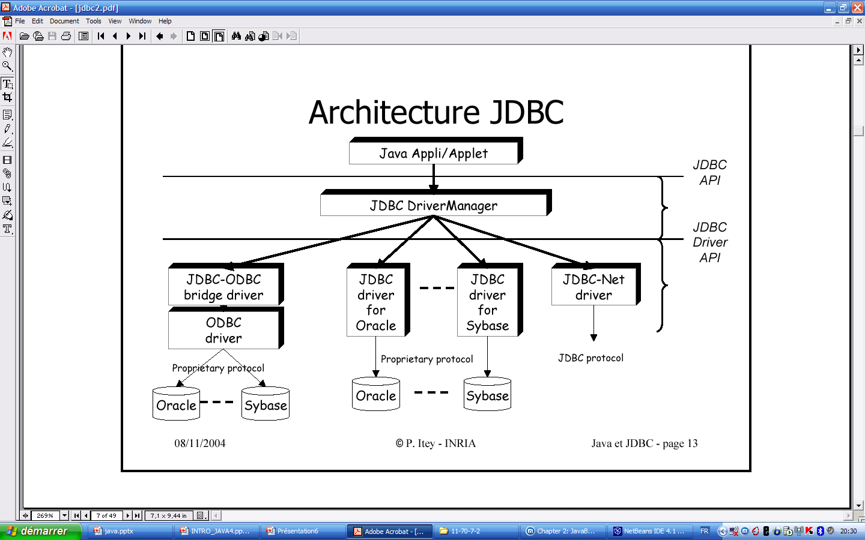
Architecture JDBC

Slide 8
Les types de pilotes JDBC
4 types de drivers (taxonomie de JavaSoft) :
  Type I : JDBC-ODBC bridge driver
  Type II : Native-API, partly-Java driver
  Type III : Net-protocol, all-Java driver
  Type IV : Native-protocol, all-Java driver
Tous les drivers :
  ttp://www.javasoft.com/products/jdbc/drivers.html

Slide 9
Les types de pilotes JDBC
Type 1 ( JDBC-ODBC bridge ) : le pont JDBC-ODBC qui s'utilise avec ODBC et un pilote ODBC spécifique pour la base à accéder. C'est la solution idéale pour des développements avec exécution sous Windows d'une application locale.
inconvénients :
  la multiplication du nombre de couches rend complexe l'architecture (bien que transparent pour le développeur) et détériore un peu les performances
  lors du déploiement, ODBC et son pilote doivent être installé sur tous les postes ou l'application va fonctionner.
  la partie native (ODBC et son pilote) rend l'application moins portable et dépendant d'une plateforme.

Slide 10
Les types de pilotes JDBC
Type 3 : un driver écrit en Java utilisant le protocole natif de la base de données.
  Ce type de driver utilise un protocole réseau propriétaire spécifique à une base de données. Un serveur dédié reçoit les messages par ce protocole et dialogue directement avec la base de données. Ce type de driver peut être facilement utilisé par une applet mais dans ce cas le serveur intermédiaire doit obligatoirement être installé sur la machine contenant le serveur web.

Slide 11
Les types de pilotes JDBC
Type 4 : un driver Java natif
  Ce type de driver, écrit en java, appelle directement le SGBD par le réseau. Ils sont fournis par l'éditeur de la base de données.
  Avantage : tout le code est chargé sur le poste client sous forme de classes java.
  Inconvénient : La base de données reste sur le serveur d’applets.

Slide 12
Types de drivers et applets
Une application Java peut travailler avec tous les types de drivers
Pour une applet (untrusted) :
  type I ou II : impossible
    une applet ne peut pas charger à distance du code natif (non Java) sur son poste d’exécution
  type III : possible
    si le serveur middleware se situe au même endroit que le serveur Web (car communication par sockets avec l’applet)
  type IV : possible
    si le SGBDR installé au même endroit que le serveur Web

Slide 13
Modèles de connexion en Java
2-tiers : 2 entités interviennent
  une application Java ou une applet
  le SGBDR
Modèle 3-tiers : 3 entités interviennent
  une application Java ou une applet
  un serveur middleware installé sur le réseau
  le SGBDR

Slide 14
Modèle 2-tiers
Principe :
  l’application (ou l’applet) cliente utilise JDBC pour parler directement avec le SGBD qui gère la base de données
Avantages :
  simple à mettre en œuvre
  bon choix pour des applications clientes peu évoluées, à livrer rapidement et n’exigeant que peu de maintenance
Inconvénients :
  dépendance forte entre le client et la structure du SGBDR
    g modification du client si l’environnement serveur change
  tendance à avoir des clients « graisseux »
    tout le traitement est du côté client

Slide 15
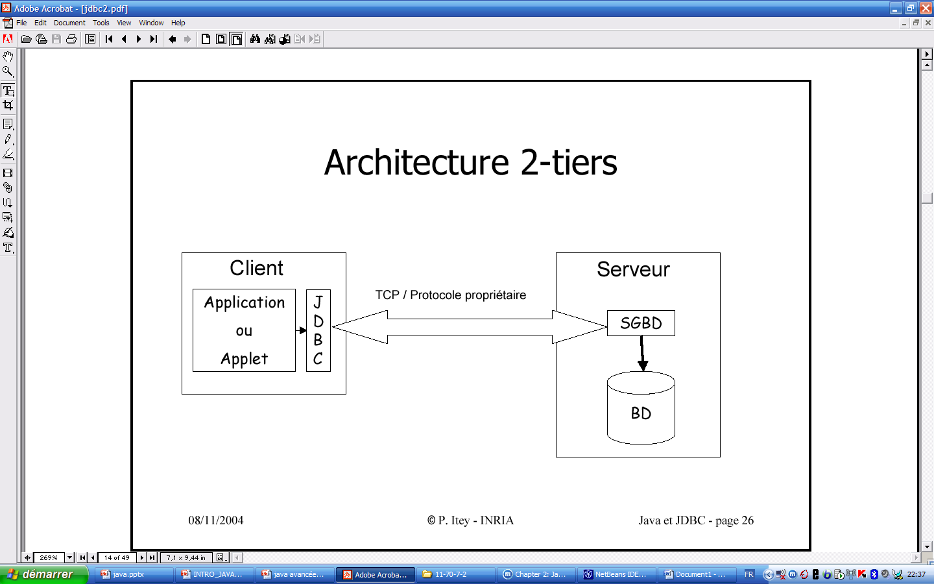
Architecture 2-tiers

Slide 16
Modèle 3-tiers
Principes :
  le serveur middleware est l’interlocuteur direct du code Java client; c’est lui qui échange des données avec le SGBDR
  pas forcément écrit en Java
  si c’est le cas : utilise souvent JDBC pour accéder au SGBDR
Avantages:
  le middleware peut ajouter un niveau de sécurité
  plusieurs supports pour les échanges avec le client :
    sockets, RMI Java, CORBA, …
  applets : le SGBDR peut se trouver sur une autre machine:
    mais serveur Web et middleware au même endroit
  facilite l’utilisation de clients « légers »

Slide 17
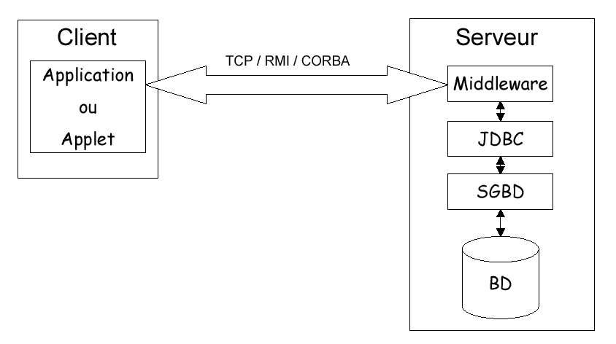
Modèle 3-tiers

Slide 18
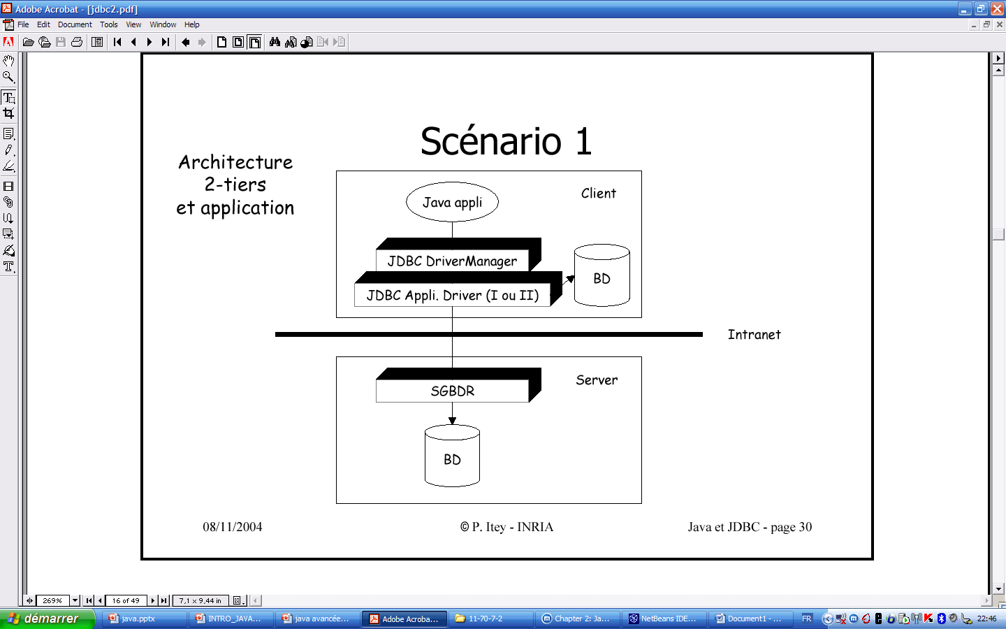
Scénarios d’utilisation
Scénario 1 :
  architecture 2-tiers avec une application Java

Slide 19
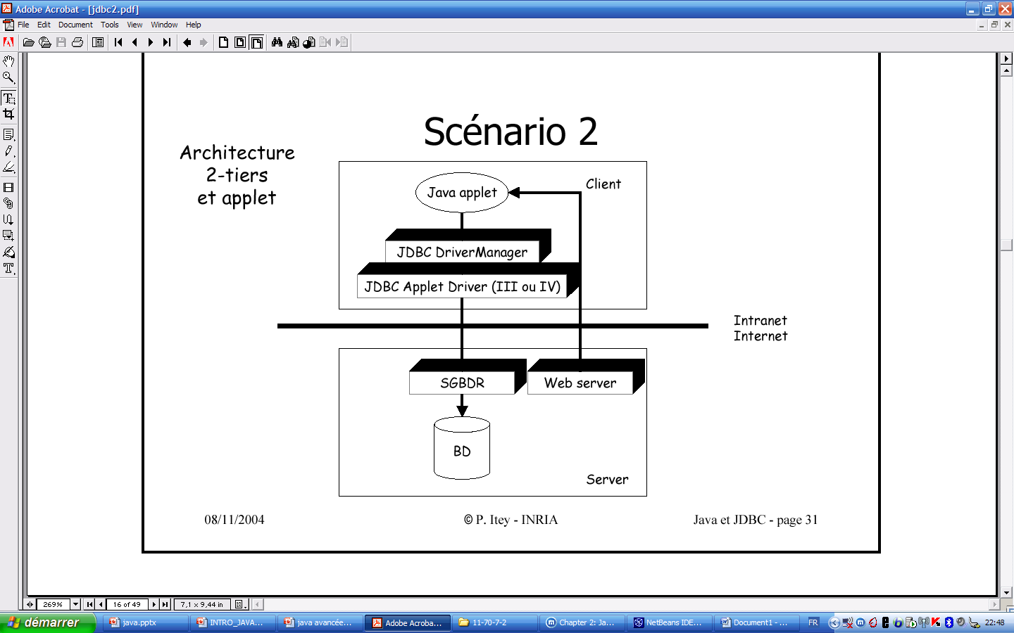
Scénarios d’utilisation
Scénario 2 :
  architecture 2-tiers avec une applet Java

Slide 20
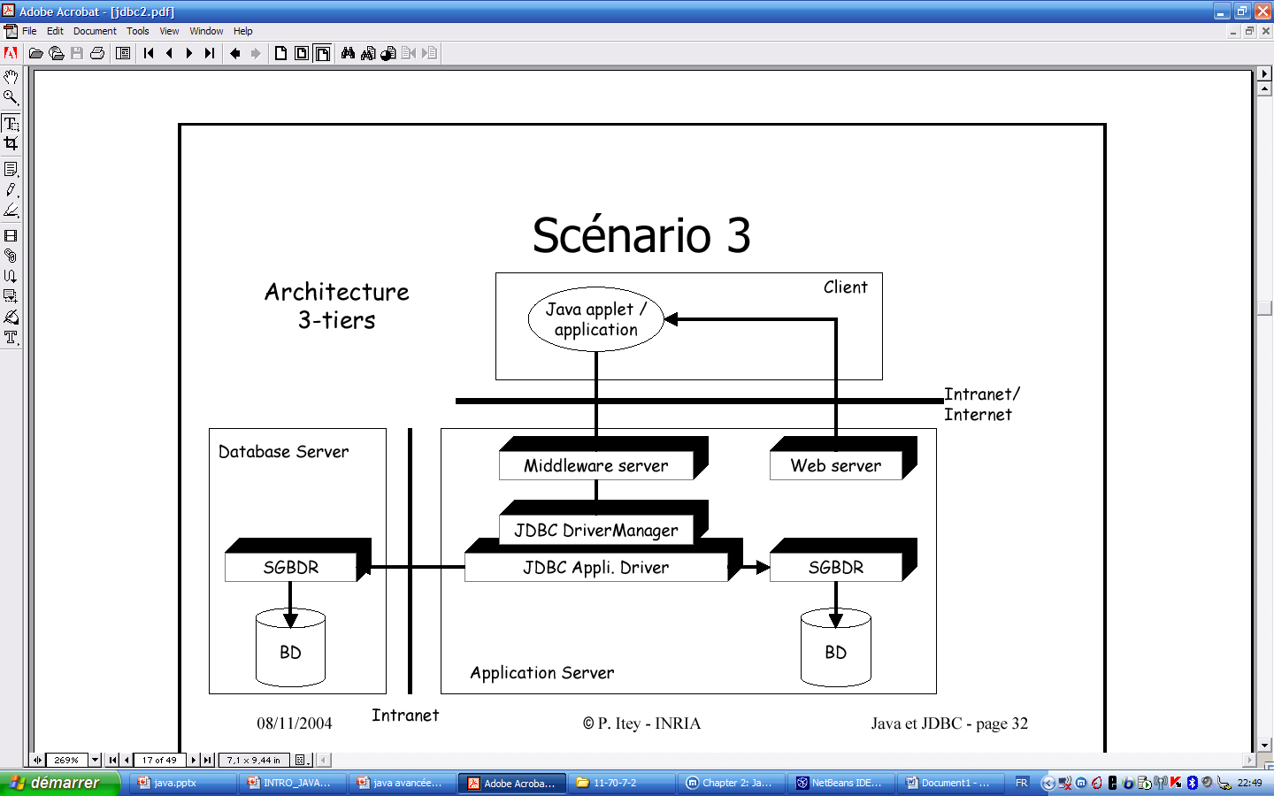
Scénarios d’utilisation
Scénario 3 :
    architecture 3-tiers et applet/application Java

Slide 21
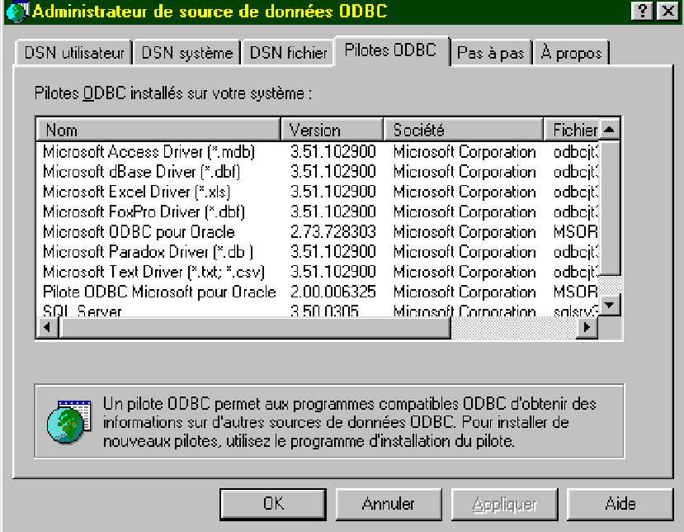
Enregistrer une base de données dans ODBC sous Windows 9x ou XP

Slide 22
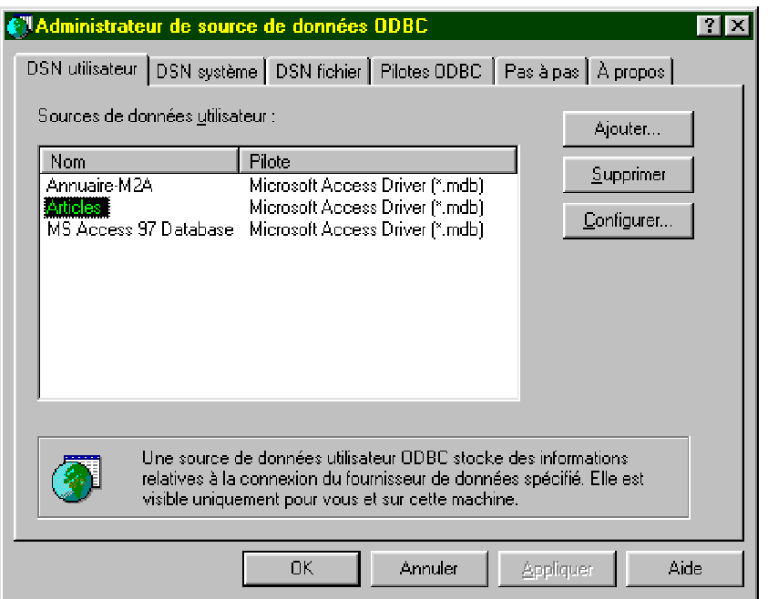
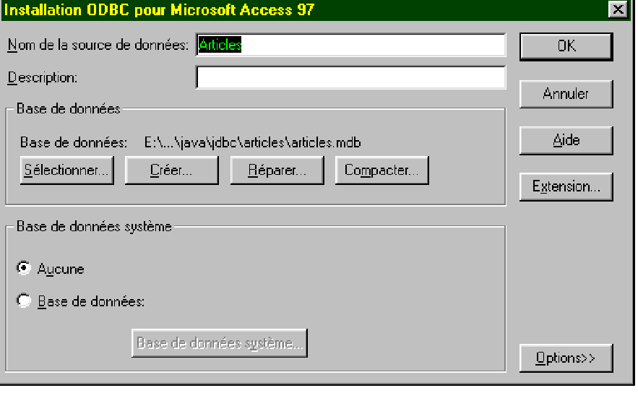
Enregistrer une base de données dans ODBC sous Windows 9x ou XP

Slide 23
L’API JDBC
Est fournie par le package java(x).sql
permet de formuler et gérer les requêtes aux bases de données relationnelles
supporte le standard « SQL-3 Entry Level »
    bientôt le niveau supérieur : ANSI SQL-4
Classes/interfaces définissant les objets nécessaires:
    à la connexion à une base éloignée
    et à la création et exécution de requêtes SQL

Slide 24
L’API JDBC
Disponible en plusieurs versions
  JDBC 1 :
    Livrée avec JDK 1.1
    Tout se trouve dans le package java.sql
  JDBC 2 :
    2 packages
    J2SE contient java.sql (SDK 1.2+)
    J2EE contient javax.sql
  JDBC 3 :
    Avec J2SE, SDK 1.4+

Slide 25
Les classes de l'API JDBC
Les classes de java.sql :
  Statement
  CallableStatement, PreparedStatement
  DatabaseMetaData, ResultSetMetaData
  ResultSet,
  Connection
  Driver
De javax.sql :
  RowSet
  Datasource

Slide 26
LES CLASSES DE L'API JDBC
Toutes les classes de JDBC sont dans le package java.sql
Classe | Role
DriverManager | charge et configure le driver de la base de données.
Connection | réalise la connexion et l'authentification à la base de données.
Statement ( et PreparedStatement ) | contient la requête SQL et la transmet à la base de données.
ResultSet | permet de parcourir les informations retournées par la base de données dans le cas d'une sélection de données

Slide 27
La connexion à une base de données
Chargement d’un pilote JDBC
Définition de l’URL de connexion
Etablissement de la connexion
Création d’une instruction
Exécution de la requête
Traitement des résultats
Fermeture de la connexion

Slide 28
Chargement d’un pilote JDBC
Pour se connecter à une base de données via ODBC, il faut tout d'abord charger le pilote JDBC-ODBC qui fait le lien entre les deux.
L’utilisation de la méthode Class.forName() peut lever une exception de type ClassNotFoundException, il convient donc de placer le chargement du pilote dans un bloc sécurisé.
Exemple :
Try {
Class.forName(« oracle.jdbc.driver.OracleDriver ») ;
}
catch(ClassNotFoundException e) {
System.err.println(« Erreur de chargement du driver : + e) ;
}

Slide 29
Définition de l’URL de connexion.
Afin de localiser votre serveur ou votre base de données, il est indispensable de spécifier une adresse sous forme d’URL de type « jdbc: ».
pour une connexion à une base de données en utilisant un driver JDBC, l’URL se compose comme suit:
jdbc:<sous-protocole>:<nom-BD>?param=valeur, ...
Exemple:
String url=jdbc:odbc:Mabase

Slide 30
Etablissement de la connexion
La classe DriverManager dispose d’une méthode statiqŵe permettant d’obtenir une cůnnexion à l’URL, la méthode getConnectioŮ() qui retourne ŵn objet de tyŰe Connexion. Cette méthode peut, si la connexion échoue ou si šucun pilote ne prend en chargť l’URL spécifiée, une exception de type SQLException.
Exemple :
Import java.sql.* ;
…
try {
Connection con = DriverManager.getConnection(url,userId,password) ;
}
catch(SQLException sqle) {
System.err.println(« Erreur lors de la connexion : » + sqle) ;
}

Slide 31
Les transactions
Une transaction est un ensemble de traitements qui sont regroupés pour être validés ou invalidés simultanément
Par défaut une nouvelle connexion fonctionne en validation automatique « auto-commit». Chaque opération est validée individuellement.
Pour gérer des transactions il faut donc modifier l’état par défaut.
Les transactions seront ensuite validées ou invalidées par l’appel des méthodes commit() ou rollback().
public abstract void setAutoCommit(boolean autoCommit) throws SQLException

Slide 32

Afin d’accéder ou de modifier les informations contenues dans la base de données, il convient d’utiliser un objet de type Statement.
Une instance de cet objet est retournée par la méthode Connexion.createStatement() comme ceci :
Statement statement = con.createStatement() ;
3 types de Statement :
  Statement : requêtes statiques simples
  PreparedStatement : requêtes dynamiques pré-compilées (avec paramètres d’entrée/sortie)
  CallableStatement : procédures stockées

Slide 33
Exécution d’une requête
Pour une requête de type interrogation (SELECT), la méthode à utiliser de la classe Statement est exécuteQuery(). retourne un ResultSet (tuples résultants)
Pour des traitements de mise à jour, il faut utiliser la méthode executeUpdate(). retournent un entier (nombre de tuples traités)
String query = "SELECT * FROM Employés";
ResultSet resultset = statement.executeQuery(query);
String query = "DELETE FROM Employés WHERE Région = ‘WA’";
int result = statement.executeUpdate(query) ;

Slide 34
Traitement du résultat
Le résultat d'une requête d'intérrogation est renvoyé dans un objet de la classe ResultSet par la méthode executeQuery().
En ce qui concerne la numérotation des colonnes, elle ne commence pas à 0 comme pour les tablešux KAWA, mais à 1.
lors de l’exécution de la requêtť, l’objet ResultSet ne semble pas positionné sur le premier enregistrement mais avant, dans une zone que Ŭ’on nomme le GAP.
L’objet ResultSet dispose aussi d’un certain nombre de méthodes permettant de naviguer d’un enregistrement à un autre.
while(resultset.next()) {
System.out.println(resultset.getString(1)) ;
}

Slide 35
la classe ResultSet
Les principales méthodes pour obtenir des données sont :
Méthode | Role
getInt(int) | retourne le contenu de la colonne dont le numéro est passé en paramètre sous forme d'entier.
getInt(String) | retourne le contenu de la colonne dont le nom est passé en paramètre sous forme d'entier.
getFloat(int) | retourne le contenu de la colonne dont le numéro est passé en paramètre sous forme de nombre flottant.
getFloat(String)
getDate(int) | retourne le contenu de la colonne dont le numéro est passé en paramètre sous forme de date.
getDate(String)
next() | se déplace sur le prochain enregistrement : retourne false si la fin est atteinte
Close() | ferme le ResultSet
getMetaData() | retourne un objet ResultSetMetaData associé au ResultSet.

Slide 36
Fermeture de la connexion
Pour terminer proprement un traitement, il faut fermer les différents espaces ouverts
  sinon le garbage collector s’en occupera mais moins efficace
Chaque objet possède une méthode close() :
  resultset.close();
  statement.close();
  connection.close();

Slide 37
Exemple de consultation
import java.sql.*;
public class AffichageBaseDeDonnees {
public static void main(String args[]) {
String n,p,uid;
String url = "jdbc:odbc:BDMUS";
Statement req = null;
Connection con=null;
ResultSet res;
try { Class.forName("Sun.jdbc.odbc.JdbcOdbcDriver");}
catch (Exception e) { System.out.println("Erreur de chargement du pilote JDBC/ODBD."); }
try { con = DriverManager.getConnection (url);
req = con.createStatement();
}
catch (Exception e) { System.err.println("Erreur de connexion à jdbc:odbc:BDID"); }
try { System.out.println("\n >> résultat obtenu : \n");
res= req.executeQuery("select * from identite");
while (res.next()) { uid = res.getString("id_user");
n = res.getString("Nom");
p = res.getString("Prenom");
System.out.println("\n" + uid + " - " + n + " - " + p + "\n");
}
}
catch (Exception e) { e.printStackTrace(); }
finally { try {con.close();}
catch(SQLException e){e.printStackTrace();}
} // fin finally
}//Fin de la fonction main
}//Fin du programme

Slide 38
Exemple de remplissage
import java.sql.*;
import java.io.*;
public class RemplBaseDeDonnees {
public static void main(String args[]) {
DataInputStream din = new DataInputStream(System.in);
String id,N,P,str="";
String url = "jdbc:odbc:BDMUS";
Connection con=null;
PreparedStatement req = null;
try { con = DriverManager.getConnection(url);}
catch (Exception e) { System.err.println("Erreur de connexion à jdbc:odbc:BDID"); }
try { System.out.print("\n\n Debut d'enregistrement : \n");
System.out.print("\nUser_id = ");
id = din.readLine();
System.out.print("\nNom : ");
N = din.readLine();
System.out.print("\nPrenom : ");
P = din.readLine();
str="'"+id+"','"+N+"','"+P+"'";
str="INSERT INTO identite(id_user,Nom,Prenom) values ("+str+")";
req=con.prepareStatement(str);
req.executeUpdate();
}
catch (Exception e) { e.printStackTrace(); }
finally { try {con.close();}
catch(SQLException e) {e.printStackTrace();}
}
}//Fin de la méthode main
}//Fin du programme

Slide 39
Exemple de suppression
import java.sql.*;
import java.io.*;
public class SuppressionBaseDeDonnees {
public static void main(String args[]) {
DataInputStream din = new DataInputStream(System.in);
String url = "jdbc:odbc:BDMUS",N;
PreparedStatement req=null;
Connection con=null;
try { con = DriverManager.getConnection (url);}
catch (Exception e) { System.err.println("Erreur de connexion à jdbc:odbc:BDID");}
try {
System.out.print("\nNom : ");
N = din.readLine();
req=con.prepareStatement("delete from identite where Nom='"+N+"'");
req.executeUpdate();
}
catch (Exception e) { e.printStackTrace(); }
finally { try {con.close();}
catch(SQLException e) {e.printStackTrace();}
}
} //Fin de la methode main
}//Fin du programme

Slide 40
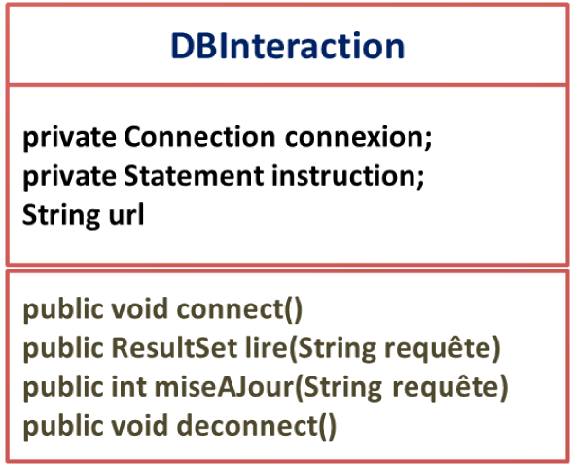
Exemple plus pratique
import java.sql.*;
public class DBInteraction{
private Connection connexion;
private Statement instruction;
protected ResultSet résultat;
String url;
Public static v oid connect() { //constructeur
try {
url= "jdbc:mysql://localhost:3333/mabase;
Class.forName("com.mysql.jdbc.Driver");
connexion = DriverManager.getConnection(url , "root", "");
instruction = connexion.createStatement();
}
catch (ClassNotFoundException ex) {
System.err.println("Problème de pilote");
}
catch (SQLException ex) {
System.err.println("Base de données non trouvée ou requête incorrecte");
}
}
public static Resultset lire(String requête) { //--- }
Public static int miseAJour(String requête) { //--- }
Public static boolean deconnect() { //--- }
}

Slide 41
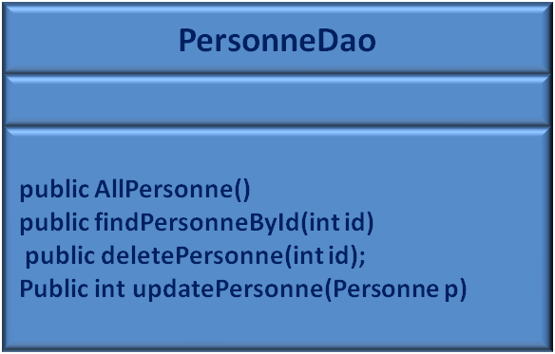
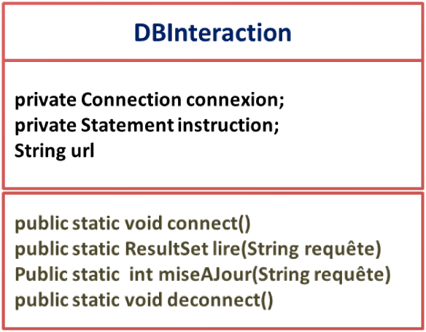
Exemple plus pratique
import java.sql.SQLException;
public class PersonneDao{
List personnes=new Arraylist();
public allpersonne() {
DBInteraction.connect()
Resultset rs= DBInteraction.lire("SELECT * FROM personne");
while(rs.next())
{
personne p=new personne(rs.getint("id"), rs.getstring("nom"), rs.getstring("nom"));
Personnes.add(p);
}
DBInteraction.deconnect()
}
public Personne findPersonneById(int () {
DBInteraction.connect()
personne p=new
DBInteraction.lire("SELECT * FROM personne where id=« +id);
If(rs.next()
p=new personne(rs.getint("id"), rs.getstring("nom"), rs.getstring("nom"));
DBInteraction.deconnect()
Return p;
}
…..//delete
……//update

Slide 42
Exemple plus pratique
public class Main {
public static void main(String[] args) {
PersonneDao pm=new PersonneDao()
List Ps= pm.allpersonne();
foreach(Personne p :ps)
    {
    system.out.println(p.getid()+" …."+p.getNom() ):
    }
}

Slide 43
PreparedStatement
Lors de l'envoi d'une requête pour exécution 4 étapes doivent être faites :
  analyse de la requête
  compilation de la requête
  optimisation de la requête
  exécution de la requête
et ceci même si cette requête est la même que la précédente!! Or les 3 premières étapes ont déjà été effectuées dans ce cas.
Les bases de données définissent la notion de requête préparée, requête où les 3 premières étapes ne sont effectuées qu'une seule fois.
modéliser cette notion: l'interface PreparedStatement
interface dérive de l'interface Statement.

Slide 44
PreparedStatement
on ne peut pas avec un Statement construire des requêtes paramétrées. Il faut pour cela utiliser un PreparedStatement.
Syntaxe:
PreparedStatement pSmt = conX.prepareStatement("SELECT * FROM Livres" );
ResultSet rs = pSmt.executeQuery();
Exemple :
PreparedStatement pSmt = conX.prepareStatement("SELECT
nom FROM Personnes WHERE age > ? AND adresse = ?" );
pSmt .setInt(1, 22);
pSmt .setString(2, "Turin");
ResultSet rs = smt.executeQuery();
setType(numéroDeLArgument, valeur)

Slide 45
CallableStatement
L'interface CallableStatement définit les méthodes pour un objet qui va permettre d'appeler une procédure stockée.
Cette interface hérite de l'interface PreparedStatement.
Un objet qui implémente l'interface CallableStatement est obtenu en utilisant la méthode prepareCall() d'un objet de type Connection.

Slide 46
Exécution
On lance l'éxécution d'une procédure stockée à l'aide de la syntaxe :
{call nom_procedure_stockees} : cette forme la plus simple permet l'appel d'une procédure stockée sans paramètre ni valeur de retour
{call nom_procedure_stockees(?, ?, ...)} : cette forme permet l'appel d'une procédure stockée avec des paramètres·
{? = call nom_procedure_stockees(?, ?, ...)} : cette forme permet l'appel d'une procédure stockée avec des paramètre et une valeur de retour·

Slide 47
Exécution
Pour exécuter la requête, l'interface PreparedStatement propose deux méthodes:
  executeQuery() : cette méthode permet d'exécuter une requête de type interrogation et renvoie un objet de type ResultSet qui contient les données issues de l'exécution de la requête·
  executeUpdate() : cette méthode permet d'exécuter une requête de type mise à jour et renvoie un entier qui contient le nombre d'occurrences impactées par la mise à jour·

Slide 48
JDBC 2.0
La version 2.0 de l'API JDBC a été intégrée au JDK 1.2. Cette nouvelle version apporte plusieurs fonctionnalités très intéréssantes dont les principales sont :
  support du parcours dans les deux sens des résultats ·
  support de la mise à jour des résultats ·
  possibilité de faire des mises à jour de masse (Batch Updates) ·
  prise en compte des champs définis par SQL-3 dont BLOB (BinaryLargeOBject ) et CLOB (CharacterLargeOBject)
L'API JDBC 2.0 est séparée en deux parties :
  la partie principale (core API) contient les classes et interfaces nécessaires à l'utilisation de bases de données : elles sont regroupées dans le package java.sql·
  la seconde partie est une extension utilisée dans J2EE qui permet de gérer les transactions distribuées, les pools de connection, la connection avec un objet DataSource ... Les classes et interfaces sont regroupées dans le package javax.sql·

Slide 49
JDBC 2.0
Méthode Rôle
boolean isBeforeFirst() renvoie un booleen qui indique si la position courante du curseur se trouve avant la première ligne
boolean isAfterLast() renvoie un booleen qui indique si la position courante du curseur se trouve après la dernière ligne
boolean isFirst() renvoie un booleen qui indique si le curseur est positionné sur la première ligne
boolean isLast() renvoie un booleen qui indique si le curseur est positionné sur la dernière ligne
boolean first() déplace le curseur sur la première ligne
boolean last() déplace le curseur sur la dernière ligne
boolean absolute() déplace le curseur sur la ligne dont le numéro est fournie en paramètre à partir du début si il est positif et à partir de la fin si il est négatif. 1 déplace sur la première ligne, -1 sur la dernière, -2 sur l'avant dernière ...
boolean relative(int) déplace le curseur du nombre de lignes fourni en paramètre par rapport à la position courante du curseur. Le paramètre doit être négatif pour se déplacer vers le début et positif pur se déplacer vers la fin. Avant l'appel de cette méthode, il faut obligatoirement que le curseur soit positionné sur une ligne.
boolean previous() déplace le curseur sur la ligne précédente. Le booleen indique si la première occurrence est dépassée.

Slide 50
JDBC 2.0
void afterLast()
  déplace le curseur après la dernière ligne
void beforeFirst()
  déplace le curseur avant la première ligne
int getRow()
  renvoie le numéro de la ligne courante

Slide 51
JDBC 2.0
Méthode Rôle
updateXXX(String, XXX) permet de mettre à jour la colonne dont le nom est fourni en paramètre. Le type Java de cette colonne est XXX
updateXXX(int, XXX) permet de mettre à jour la colonne dont l'index est fourni en paramètre. Le type Java de cette colonne est XXX
updateRow() permet d'actualiser les modifications réalisées avec des appels à updateXXX()
boolean rowsUpdated() indique si la ligne courante a été modifiée
deleteRow() supprime la ligne courante
rowDeleted() indique si la ligne courante est supprimée
moveToInsertRow() permet de créer une nouvelle ligne dans l'ensemble de résultat
inserRow() permet de valider la création de la ligne

Slide 52
Accès aux méta-données
La méthode getMetaData () permet d’obtenir des informations sur les types de données du ResultSet
elle renvoie des ResultSetMetaData
on peut connaître entre autres :
  le nombre de colonne : getColumnCount()
  le nom d’une colonne : getColumnName(int col)
  le nom de la table : getTableName(int col)
  si un NULL SQL peut être stocké dans une colonne : isNullable()

Slide 53
ResultSetMetaData
ResultSet rs = stmt.executeQuery("SELECT * FROM emp");
ResultSetMetaData rsmd = rs.getMetatData();
int nbColonnes = rsmd.getColumnCount();
for(int i = 1; i <= nbColonnes; i++) {
// colonnes numerotées à partir de 1 (et non 0)
String nomCol = rsmd.getColumnName(i);
}

Slide 54
DatabaseMetaData
Pour récupérer des informations sur la base de données elle-même, utiliser la méthode getMetaData() de l’objet Connection
  dépend du SGBD avec lequel on travaille
  elle renvoie des DatabaseMetaData
  on peut connaître entre autres :
    getDriverVersion(), getDriverName(),
    getDatabaseProductName(), getDatabaseProductVersion()
    les tables de la base : getTables()
    le nom de l ’utilisateur : getUserName()

Slide 55
Le composant RowSet
A démarré avec JDBC 2
  Interfacé vers un containeur pour tabuler les données
  Souvent associé avec un ResultSet
  Peut être n'importe quelle donnée, tableau, fichier à plat, etc.
Étend l'interface de ResultSet
  Contient un ensemble complet de propriétés
  Supporte les interactions basées sur les évènements

Slide 56
Le composant RowSet (2)
Il a la possibilité de se remplir lui-même avec des données
  Définition de l'emplacement de la base de données dans une propriété principale
  Peut aussi être rempli à partir d'un ResultSet existant

Slide 57
RowSetReader et RowSetWriter
Chaque classe qui implémente une RowSet dispose d'une lecture et d'une écriture associées :
  La lecture extrait les données à partir de la source de données pour remplir le RowSet : appliquer l'interface RowsetReader
  L'écriture extrait les données du RowSet et les envoie dans la source de données : appliquer RowSetWriter

Slide 58
Types de RowSet
Les types définis par les fournisseurs :
CachedRowSet :
  Déconnecte le RowSet qui stocke ces données dans la mémoire
  Ne convient pas à des données volumineuses
  Idéal pour les client java légers ou les PDA
JDBCRowSet :
  Sert de fin emballage autour du ResultSet
  Utilise un driver JDBC
WebRowSet :
  Connecte le RowSet qui utilise le protocole HTTP
  Permet une interaction avec les servlets à partir du client léger à la manière d'un tableau

Slide 59
Connexion/déconnexion du RowSet
Les RowSet peuvent être utilisés de la même manière que les ResultSet standards
  Peuvent être reliés à une source de données en permanence
Peuvent aussi être déconnectés de la source de données
  Se comportent comme source de données pour le client (données cachées)
  Peuvent être séralisés et transmis à travers le réseau
    Utile pour les clients légers (PDAs, les périphériques non connectés)

